Slide 1
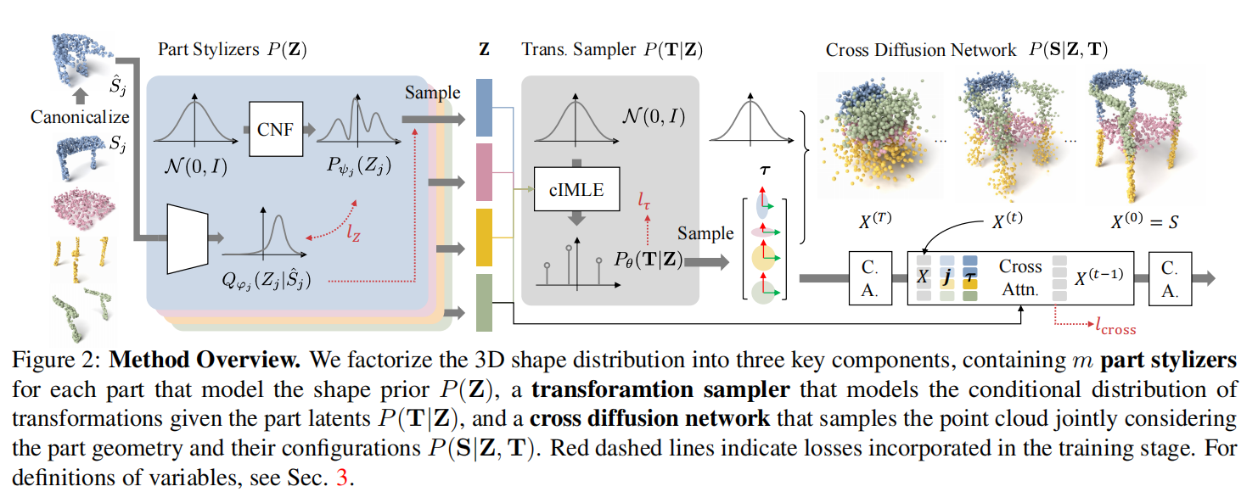

Slide 2
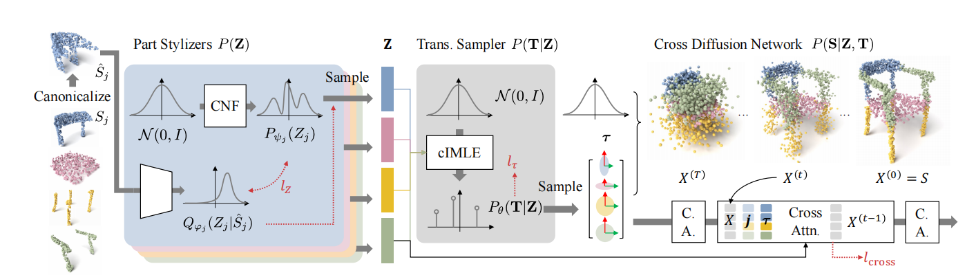
一个训练批次中：
部件风格器输入的是经过语义分割的点云S，每个部分会被规范化分解为部件风格和变换τ，将部件风格输入编码器，得到Zj和Q_ϕj后验分布，Zj是一个向量，它表示的是部件的风格。P_ψj是一个由CNF（连续标准化流）建模的复杂分布，它是先验分布，它最终要符合真实部件风格分布。比较Q_ϕj和P_ψj的差异得到ℓz。
变换采样器部分，cIMLE接受输入Z采样K 个独立的随机噪声(y_1, y_2, ..., y_k)。用当前的条件函数 τ k = Tθ (z, y_k)生成 K 个候选变换参数。和 前面规范化分解得到的变换τ计算ℓfit，取最小的ℓfit作为损失ℓτ。Pθ(T|Z)是由Tθ (z, y_k) 诱导出的 “T 的统计规律”，是一个隐式条件分布。
交叉扩散网络部分输入的是最初的经过语义分割的点云S、部件风格集合 z和部件变换集合 τ，随机选取一个时间步t，对每个点按照其所属的部件采样随机噪声ε∼N(0,I)，利用公式直接加噪到第t步的带噪点x (t)，将其与条件信息 (zj,τj,j,t) 一起输入去噪网络 ，得到预测噪声εϕ，比较预测噪声与真实 ε 的差异得到ℓcross。
最后计算总损失ℓtotal=ℓcross+λ1*ℓZ+λ2*ℓτ，再反向传播更新所有训练参数

Slide 3
生成阶段中，不需要输入，对于每一个语义部件 j调用训练好的先验分布P_ψj，从该分布中采样一个随机的风格潜在代码 z_j，得到部件风格代码集合 Z = {z_1, z_2, ..., z_m}。（在这一步，我们可以人为选择特定的z_j来控制部件的风格。
将Z输入变换采样器，采样一个随机噪声向量 y ~ N(0, I)，将 (Z, y) 输入训练好的变换采样器网络 T_θ得到τ = T_θ(Z, y)={τ_1, τ_2, ..., τ_m}。（这一步我们也可以手动修改）
将Z和τ输入交叉扩散网络，对于每个部件 j，根据其变换参数 τ_j = (c_j, s_j)，从分布 N(c_j, Diag(s_j^2)) 中采样一团点云。将所有部件的噪声点云合并，得到初始的、充满噪声的完整点云 S^(T)。在每一次迭代中，将当前带噪点云 S^(t)、时间步 t 以及条件 (Z, τ) 和每个点的部件标签 j 输入训练好的去噪网络 ε_φ，预测噪声，根据预测的噪声，通过去噪公式计算出“更干净”的点云 S^(t-1)。

